Slide 1
Binary Ağaçlar (Ekleme/Silme Örnekleri)

Slide 2
Ağaç

Slide 3
Binary Tree
Eğer bir ağaçtaki her düğümün en fazla 2 çocuğu varsa bu ağaca ikili ağaç denir.
Bir ikili ağacın ikili arama ağacı olması için her düğümdeki değerin, sol alt ağacında bulunan tüm değerlerden büyük, sağ alt ağacında bulunan tüm değerlerden küçük olmasıdır.
Dengeli bir ikili ağaçta sağ ve sol alt ağaçların farkı en fazla birdir.

Slide 4
Dengeli ikili arama ağacı

Slide 5
İkili Arama Ağacında Eleman Arama

Slide 6
İkili Arama Ağacında Eleman Ekleme
13 anahtarının eklenmesi

Slide 7
İkili Arama Ağacından Eleman Silme
Silinecek elemanın içeriğinin verildiği bir durumda önce bu eleman ağaçta aşağı doğru gidilerek bulunur. Sonrasında ise eleman silinir.
Silinecek elemanın hiç çocuğu yoksa eleman silindiğinde problem çıkmaz.
Fakat, en az bir çocuğu varsa silinmesi gereken elemanın bağlantısı yok edilirse,o çocuğa ve onun altındaki dallara ulaşmak mümkün olmaz.
Yapılması gereken silinen elemanın yerine o elemanın altında bulunan dallardaki elemanlardan birinin yerleştirilmesidir.

Slide 8
Bu işlem yapılırken, ikili arama ağacının özelliğinin bozulmamasını sağlayan eleman seçilmelidir.
Bu ise, ya silinecek elemanın solundaki alt ağacın en büyük elemanın ya da silinecek elemanın sağındaki alt ağacın en küçük elemanın silinen elemanın yerine yerleştirilmesi ile olur.
Bu eleman yerleştirildikten sonra o elemandan boşalan yere yerleştirilecek eleman için de benzer durum geçerlidir.
Eğer başka bir yere taşınacak elemanın hiç çocuğu yoksa işlem sona erer.

Slide 9
Örnek 1:
12 anahtarının silinmesi

Slide 10
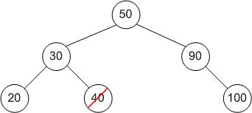
Örnek 2:
40 anahtarının ağaçtan silinmesi

Slide 11
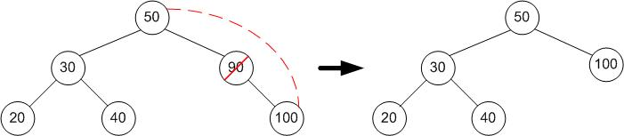
Örnek 3:
90 anahtarının ağaçtan silinmesi

Slide 12
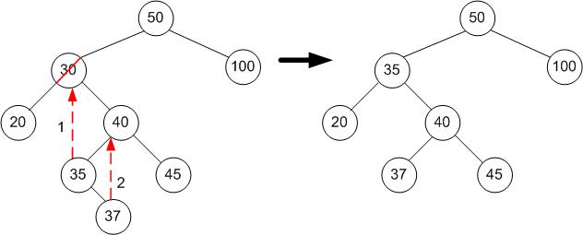
Örnek 4:
30 anahtarının ağaçtan silinmesi

Slide 13
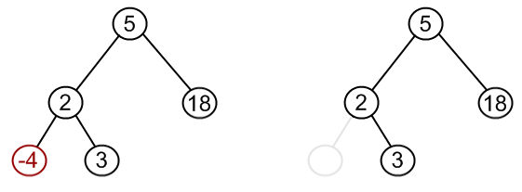
Örnek 5:
-4 anahtarının ağaçtan silinmesi

Slide 14
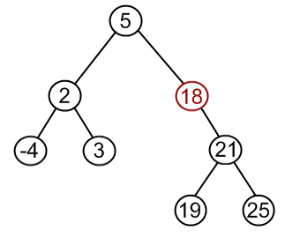
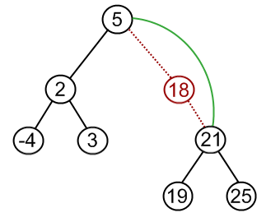
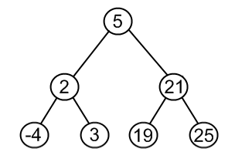
Örnek 6:
18 anahtarının ağaçtan silinmesi

Slide 15
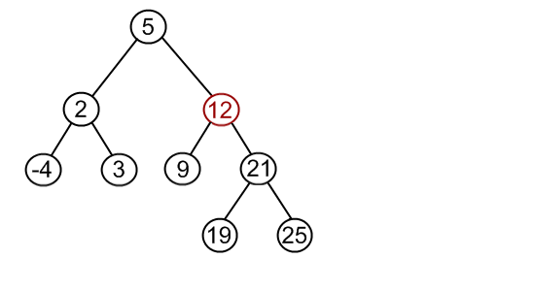
Örnek 7:
12 anahtarının ağaçtan silinmek isteniyor.

Slide 16
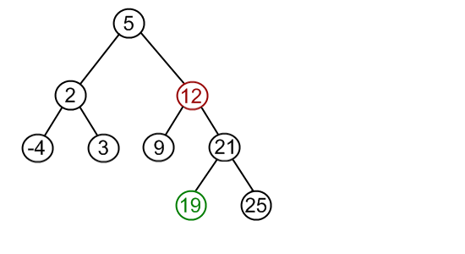
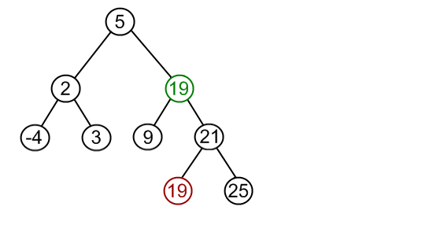
12 anahtarının sağ alt ağacındaki minimum eleman bulunur.
Elimizde aynı değerde olan 2 düğüm olmuş olacak (Ara adım)

Slide 17
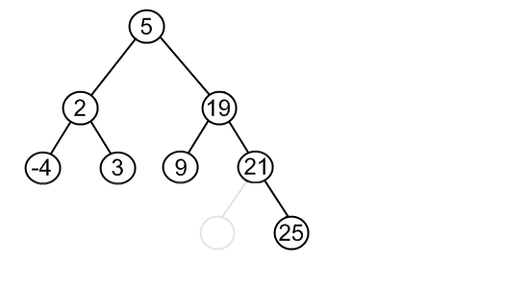
Ağacın son hali

Slide 18
AVL Ağaçları (Ekleme/Silme Örnekleri)

Slide 19
Tanım
Binary Ağaçlardır.
T ağacı, T_{L} ve T_{r} alt ağaçları boş olmamak kaydıyla aşağıdaki şartları sağlıyorsa AVL ağacıdır.
T_{L} ve T_{r} birer AVL ağacı olmalı,
h_{L} ve h_{R} sırasıyla T_{L} ve T_{R} ağaclarının yükseklikleri olmak koşuluyla
|h_{L}-h_{R}| <=1 olmalıdır.
Bir «AVL arama ağacı» ikili arama ağacı olan bir AVL ağacıdır.

Slide 20
Denge Faktörü
AVL ağaçları genelde bağlı temsil ile gösterilirler.
Ekleme ve silme işlemlerini kolaylaştırmak için denge faktörüü (bf) her bir düğüm ile ilişkilendirilir.
x düğümünün denge faktörüü
height(x→leftChild) – height(x→rightChild)
şeklinde hesaplanır.
Her bir düğüm için denge faktörüü -1,0,1 olmalıdır.

Slide 21
-1
10
1
7
1
40
0
3
0
8
1
30
45
-1
0
0
0
1
5
-1
20
0
35
60
0
25
Bu bir AVL ağacı mıdır?
Her bir düğüm’un denge faktörüü nedir?
Bu bir AVL arama ağacı mıdır?

Slide 22
AVL Ağaçlarına Eleman Ekeleme
Eleman ekleme işleminde sonra oluşacak ağaç her zaman AVL ağacı olmayabilir.
Bunun nedeni ağacın dengesizleşmesidir.
Eğer ağaç dengesizleşirse ağacı dengenin sağlanması adına döndürmek (rotation) gerekir.

Slide 23
-1
10
Insert(9)
1
7
1
40
0
3
0
8
1
30
45
-1
0
0
0
0
1
5
9
-1
20
0
35
60
0
25
9, hangi noktaya eklenecektir?
Ekleme işleminden sonra ağaç dengeli halde midir?

Slide 24
Ekleme işleminden sonra, A düğümündeki denge faktörü -2 veya 2 ise A düğümü aşağıdaki dengesizliklerden birine sahiptir.
LL: yeni düğüm A düğümünün sol alt ağacının sol alt ağacına eklenmesi durumunda oluşur.
LR: yeni düğüm A düğümünün sol alt ağacının sağ alt ağacına eklemesi durumunda oluşur.
RR: yeni düğüm A düğümünün sağ alt ağacının sağ alt ağacına eklenmesi durumunda oluşur.
RL: yeni düğüm A düğümünün sağ alt ağacının sol alt ağacına eklenmesi durumunda oluşur.

Slide 25
Döndürme
Tanım : İki veya üç bitişik düğümün arasındaki Çocuk(Children) ve ataların (parents) ağacın dengesini sağlamak adına değiştirilmesidir.
Döndürme işlemi bazı düğümların derinliğini değiştirebilir. Fakat göreli sırasını değiştirmez.

Slide 26
Sola Döndürme (Left Rotation)
Bir ikili arama ağacında, A düğümünün sol alt ağaca doğru taşınmasıdır.
A’ nın sağ çocuğu A düğümü’nun yerine geçer ve sağ alt ağacın sol
çocuğu A düğümü’nun sağ çocuğu olur.
A
9
15
Left Rotation
4
15
22
9
12
22
12
4

Slide 27
Sağa Döndürme (Right Rotation)
Bir ikili arama ağacında, A düğümünün sağ alt ağaca doğru taşınmasıdır.
A’ nın sol çocuğu A düğümü’nun yerine geçer ve sol alt ağacın sağ çocuğu A düğümü’nun sol çocuğu olur.
A
15
9
Right Rotation
22
9
4
15
12
4
12
22

Slide 28
Tekli ve İkili Döndürme
Tekli döndürme : LL dengesizliği için sağa, RR dengesizliği için ise sola döndürme işlemleri uygulanır.
İkili döndürme: LR veya RL dengesizliklerini düzeltmek adına gerçekleştirilir.
LR dengesizliğini düzeltmek için önce sola döndürme ardından sağa döndürme uygulanır.
RL dengesizliğini düzeltmek için önce sağa döndürme ardından ise sola döndürme uygulanır.

Slide 29
Insert(29)
-1
10
1
7
1
40
0
3
0
8
1
30
45
-1
0
0
0
1
5
-1
20
0
35
60
0
25
29
29 AVL ağacı üzerinde hangi noktaya yerleşecektir?
Ekleme işleminden sonra oluşan ağaç bir AVL ağacı mıdır?

Slide 30
-1
10
1
7
1
40
0
3
0
8
1
30
45
-1
0
0
0
1
5
20
0
35
60
-2
-1
25
20, 25 ve 29 için denge faktörü nedir?
Ne tür bir döndrürme yapmak gerekiyor?
RR dengeziliği mecuttur. Yeni düğüm sağ alt ağacın sağına eklenmiştir (Atası 20 olmak üzere).
Hangi döndürme yapılmadır?
29
0

Slide 31
-1
10
1
7
1
40
0
3
0
8
1
30
45
-1
0
0
0
1
5
0
25
0
35
60
0
0
20
29
Sola döndürme işleminden sonra oluşan ağaç bir AVL ağacı mıdır?

Slide 32
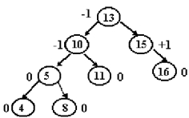
Örnek1:
Yandaki ağaca 3 anahtarı eklenmek isteniyor. Ekleme işleminden sonra ağacın yapısı nasıl olur?
-2
-1

Slide 33
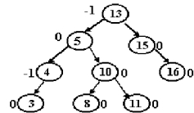
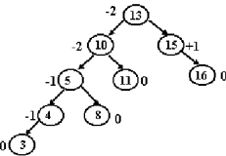
10 düğümü pivot olmak üzere sağa döndürme
3 düğümünü ekle

Slide 34
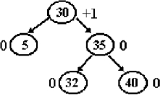
Örnek2:
Yandaki ağaca 45 anahtarı eklenmek isteniyor. Ekleme işleminden sonra ağacın yapısı nasıl olur?
+2
+1

Slide 35
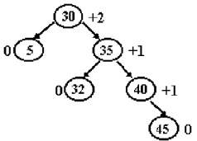
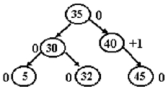
45 anahtarını ekle
30 düğümü pivot olmak üzere sağa döndürme

Slide 36
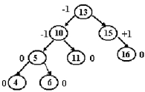
Örnek 3:
Yandaki ağaca 7 anahtarı eklenmek isteniyor. Ekleme işleminden sonra ağacın yapısı nasıl olur?
-2
+1

Slide 37
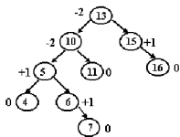
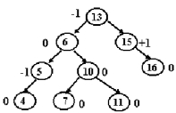
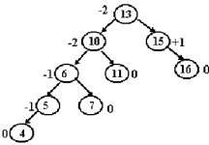
7 anahtarını ekle
5 düğümü pivot olmak üzere sola döndürme
right rotation, with düğüm 10 as the pivot

Slide 38
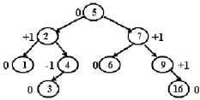
Örnek 4:
Yandaki ağaca 15 anahtarı eklenmek isteniyor. Ekleme işleminden sonra ağacın yapısı nasıl olur?
+2
-1

Slide 39
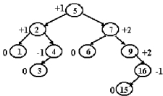
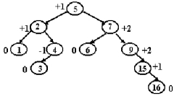
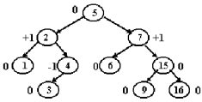
15 anahtarını ekle
16 düğümü pivot olmak üzere sağa döndürme
9 düğümü pivot olmak üzere sola döndürme

Slide 40
Özet (Ekleme)
-2
-2
+2
+2
-1
+1
+1
-1
Single right rotation
Double left-right rotation
Single left rotation
Double right-left rotation

Slide 41
Silme (Deletion)
Silme işleminin sonucunda ağaçta dengesizlik oluşursa düzeltilir.
Silme işleminde 3 durum söz konusudur:
Dengesizliğe neden olmayan silme işlemi
Tek bir döndürme ile dengelenebilen silme işlemi
Çift döndürme ile dengelenebilen silme işlemi.

Slide 42
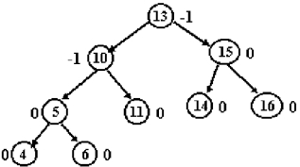
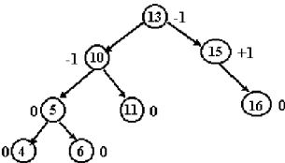
Örnek 1:
14 düğümünün silinmesi

Slide 43
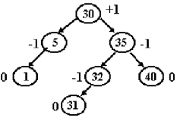
Örnek 2:
Yandaki ağaca 40 anahtarı silinmek isteniyor. Silme işleminden sonra ağacın yapısı nasıl olur?
-2
-1

Slide 44
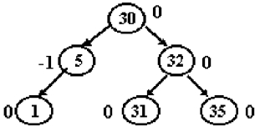
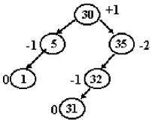
40 anahtarının silinmesi
35 düğümü pivot olmak üzere sağa döndürme

Slide 45
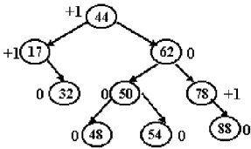
Örnek 3:
Yandaki ağaca 32 anahtarı silinmek isteniyor. Silme işleminden sonra ağacın yapısı nasıl olur?
+1

Slide 46
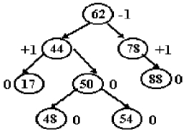
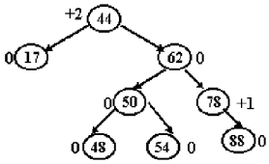
32 anahtarının silinmesi
44 düğümü pivot olmak üzere sola döndürme

Slide 47
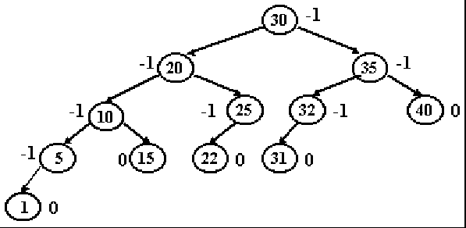
Örnek 4:
Yandaki ağaca 40 anahtarı silinmek isteniyor. Silme işleminden sonra ağacın yapısı nasıl olur?

Slide 48
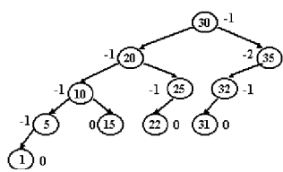
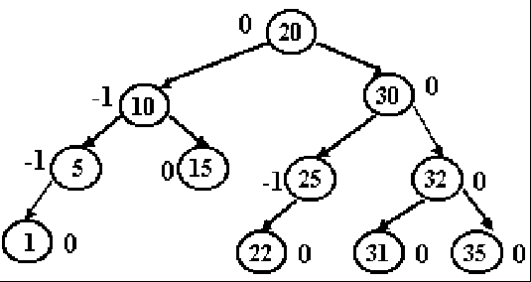
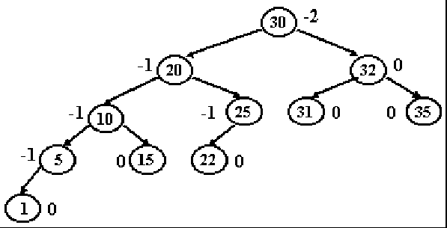
40 anahtarının silinmesi
35 düğümü pivot olmak üzere sağa döndürme
30 Düğümü pivot olmak üzere tekrar saga döndürme.
0

